Slide 1
Информационная система ООО «Цветочная лавка»
студент Смирнов М.Г.
группа N3364
Санкт-Петербург, 2018

Slide 2


Описание предметной области
2

Slide 3
Предметная область
Розничная продажа цветов
Нет большого шоу-рума в проходном месте
Нет необходимости «взрослой» автоматизации процессов
3

Slide 4
Анализ методов решения
4

Slide 5
СУБД
Oracle
MySQL
Microsoft SQL Server
PostgreSQL
5

Slide 6
Oracle
(+) Эталон надёжности
(+) Все возможные расширения и дополнения уже внедрены в базовый продукт
(-) Непомерная стоимость
(-) Высокие требования к оборудованию
6

Slide 7
MySQL
(+) Распространяется бесплатно
(+) Прекрасная документация
(+) Пакет включен в большинство стандартных репозиториев
(-) Платная поддержка
(-) Дополнительные усилия, что заставить делать очевидные вещи, например, инкрементальные резервные копии
7

Slide 8
Microsoft SQL Server
(+) Dynamic data masking
(+) Очень прост в использовании
(+) Пакет включен в большинство стандартных репозиториев
(-) Цена для юридических лиц невероятна
(-) По умолчанию старается использовать вообще все доступные ресурсы
(-) Неоднократные сообщения о проблемах с импортом копий из файлов
8

Slide 9
PostgreSQL
(+) Великолепно масштабируется
(+) Поддержка формата JSON
(+) Множество предопределённых функций
(-) Документация туманна
(-) Высокий порог вхождения
(-) Скорость обработки падает во время проведения пакетных операций
9

Slide 10
Постановка задачи
10

Slide 11
Объекты
Цветы
Букеты
Типы букетов
Фото букетов
Подарки
Категории подарков
Фотографии подарков
Промокоды
Заказы
11

Slide 12
Реализация
12

Slide 13
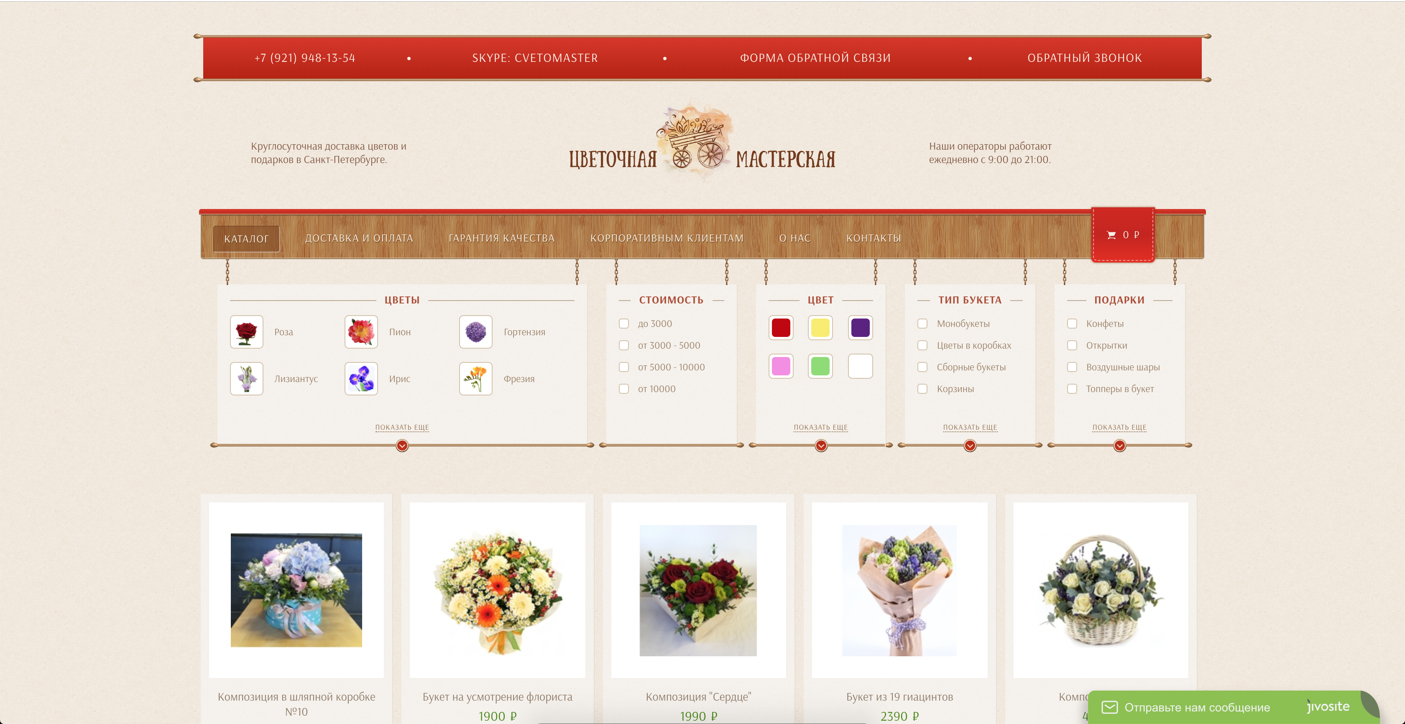
Каталог
13

Slide 14
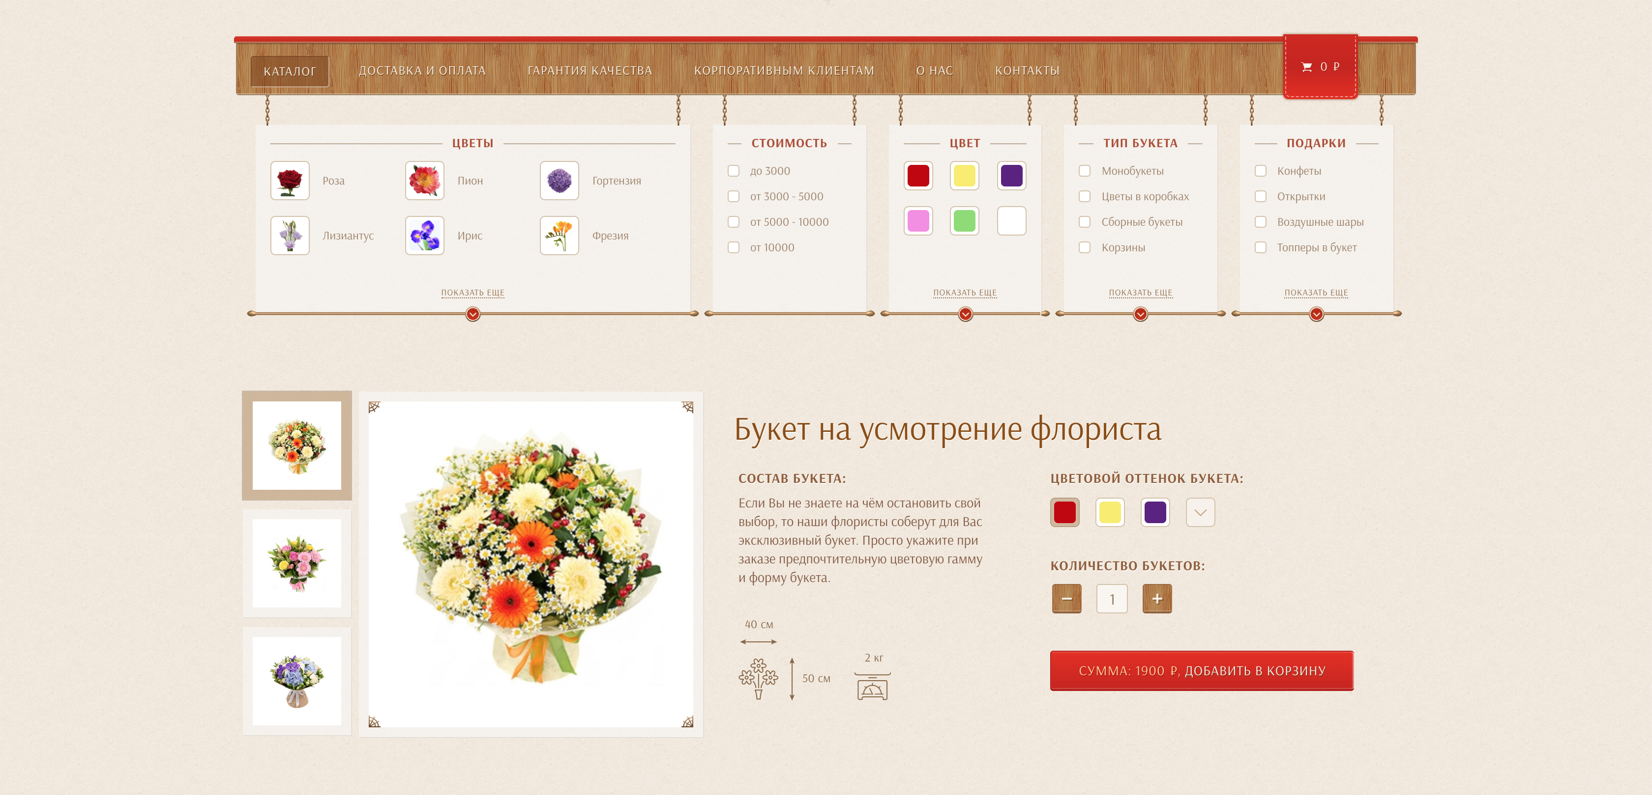
Букет
14

Slide 15
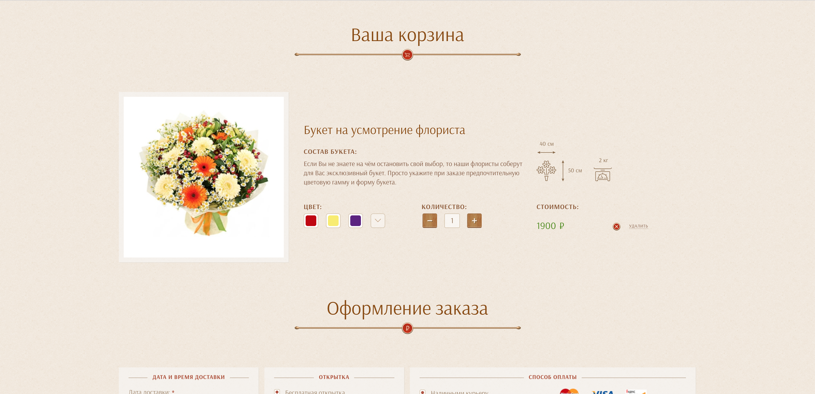
Корзина
15

Slide 16
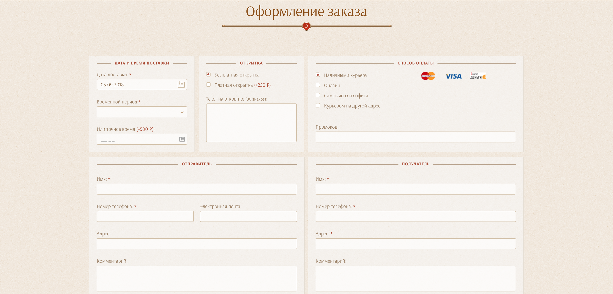
Заказ
16

Slide 17
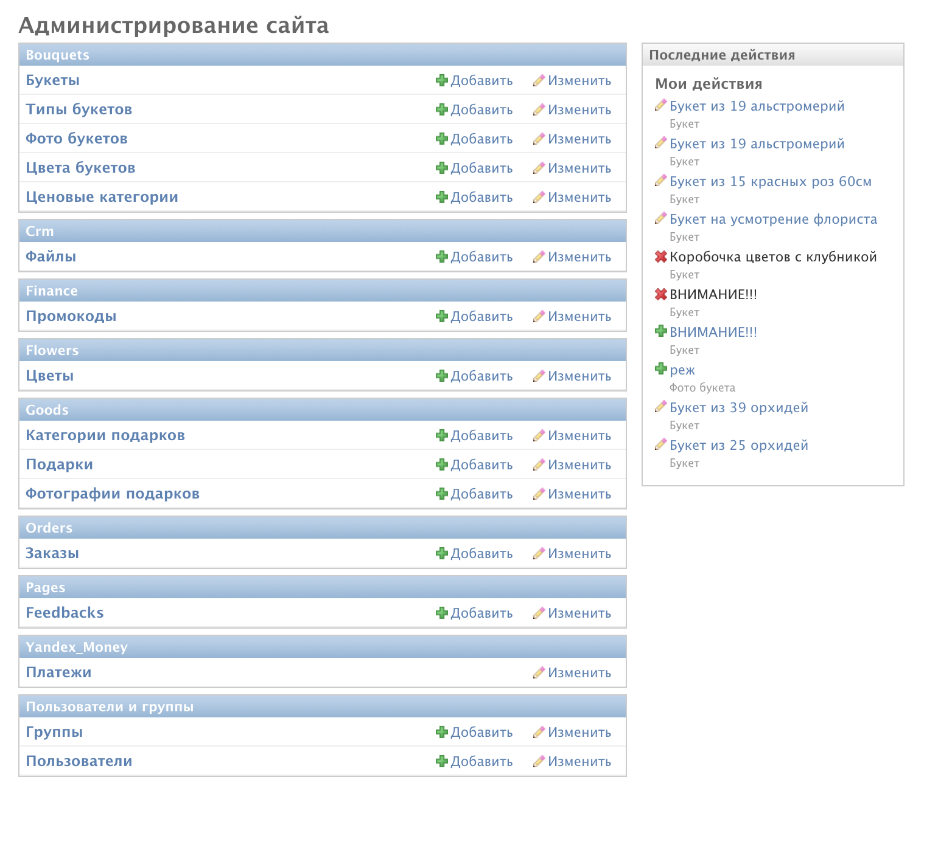
Заказ
17

Slide 18
Спасибо за внимание!
Санкт-Петербург, 2018

